Slide 1


[智能运维] AI技术大赛汇报演示
队伍名称：日志猎人 汇报人：第别 日期：2026年3月
Notes:
大家好，我是姚云，来自日志猎人团队。今天由我来汇报我们的项目《日志猎人》。 这次汇报我会围绕四个部分展开：第一，项目为什么做；第二，这套能力是怎么实现的；第三，我们已经做成了什么、能带来什么价值；第四，后续如何进一步走向治理闭环。 我们这次项目的核心，不是做一个单纯的查日志工具，而是希望把日志从事后排障材料，变成主动发现问题、支撑系统治理的抓手。

Slide 2


团队介绍
核心成员 姚云（队长）：负责项目统筹、方向把控、核心方案设计、能力实现、联调验证与答辩材料整理 徐晓飞：负责业务指导、方案评审与关键路径支持 李荣军：负责业务把关、场景梳理与推进支持 郭兴尚：负责业务协同、落地建议与推进支持 黄钢：负责业务协同、应用优化与推进支持 协同支持 运维部：提供连接能力，以及日志文件下载能力支持
Notes:
先介绍一下团队情况。 我本人，也就是姚云，主要负责整个项目的统筹、方案设计、能力实现、联调验证以及本次答辩材料整理。 徐晓飞、李荣军、郭兴尚、黄钢几位老师，更多从业务指导、方案评审、场景梳理、落地推进和应用优化等方面给了持续支持。 另外，运维部也提供了关键协同支持，主要包括连接能力和日志文件下载能力，这为项目联调和落地验证提供了必要条件。

Slide 3
汇报议程
汇报议程 / AGENDA
项目背景与目标 为什么要做“日志猎人”，它要解决的核心问题是什么
技术方案与实现 这套日志巡检与分析能力是怎么搭起来的
成果展示与应用价值 现在已经做成了什么，能为实际工作带来什么价值
总结与展望 这一阶段的收获是什么，后续如何走向治理闭环
01
02
03
04
Notes:
接下来进入汇报议程。 第一部分，我会先讲我们为什么做日志猎人，它真正想解决的核心问题是什么。 第二部分，我会讲这套日志巡检和分析能力是怎么搭起来的。 第三部分，我会展示目前已经形成的成果，以及它在实际工作中的价值。 最后，我会对这一阶段做一个总结，并说明后续如何继续走向治理闭环。

Slide 4
01 项目背景与目标
从被动排障走向主动巡检与持续治理
项目聚焦的不是单次排障提效，而是通过日志巡检能力把系统运行数据转化为可行动的治理线索，帮助团队更早发现问题、更快定位问题，并持续反哺系统优化与日志规范建设。
痛点背景
项目背景
系统运行中的很多问题发现仍偏事后响应，依赖人工经验和临时排查，缺少稳定、可复用的主动巡检与分析机制。
日志中沉淀了大量运行信息，但长期停留在“可查看”层面，尚未充分转化为异常治理、性能优化和质量建设的持续抓手。
项目目标
价值意义
建设一套可投入使用的日志巡检与分析能力，对日志进行自动化采集、结构化分析和结果输出，主动识别异常风险、性能瓶颈和日志质量问题。
让日志从“事后排障材料”升级为“日常治理抓手”，提升系统健壮性、性能表现和日志质量，逐步形成持续优化闭环。
Notes:
先讲项目背景与目标。 我们做这件事的初衷，并不是因为现在完全没法排查日志，也不是单纯因为环境不统一，而是希望从被动排障走向主动巡检和持续治理。 在实际工作里，很多问题发现还是偏事后响应，往往依赖人工经验和临时排查。日志虽然很多，但长期停留在可查看层面，没有真正转化成持续治理的抓手。 所以我们的目标，是建设一套可投入使用的日志巡检与分析能力，能够自动采集日志、结构化分析结果，主动识别异常风险、性能瓶颈和日志质量问题。 它的价值在于，让日志不仅能帮助定位问题，还能反哺日志质量建设，进一步支撑系统健壮性和性能的持续提升。

Slide 5




02 技术方案与实现
围绕主动发现、分析输出和治理支撑，形成可直接使用的完整链路
日志采集
分析引擎
覆盖 K8s 与传统服务器两类场景。 先把日志稳定拿到，再保证不同环境下都能统一进入分析流程。
围绕异常、慢接口和代表 trace 做结构化分析。 重点解决“看不清、分不出、追不全”的问题。
结果输出
治理支撑
将分析结果直接输出为 HTML 报告和结构化结论。 让巡检结果可以被查看、被复盘、被继续使用。
最终目标不是多看几条日志， 而是让日志真正服务于健壮性提升、性能优化和质量治理。
Notes:
这一页讲技术方案与实现。 我们整体是按一条完整链路来设计的。第一步，是先把日志稳定拿到；第二步，是对日志做结构化分析；第三步，是把结果直接沉淀成可用的输出。 在输入侧，我们兼顾了 K8s 和传统服务器两类场景，核心目标不是炫技术，而是保证不同环境下都能稳定接入同一套分析流程。 在分析侧，我们重点围绕异常、慢接口和代表 trace 做处理，解决的其实是三个问题：看不清、分不出、追不全。 在输出侧，我们直接生成 HTML 报告和结构化结果，让巡检结论可以被查看、被复盘、被继续使用，而不是停留在原始日志层面。

Slide 6
02 技术方案与实现 - 能力亮点
围绕真实巡检场景，打磨能落地、能复用、能持续优化的关键能力
核心能力亮点
关键优化设计
治理价值体现
两阶段日志拉取：先抓重点问题，再补完整链路 四级分组分析：把零散异常按统一维度聚合 调用方识别：快速判断问题来自本服务、跨服务还是异步/RPC
代表 trace 优先：优先展示最有代表性的异常链路 完整内容保留：避免关键信息在展示阶段丢失 多维结果呈现：影响级别、线程、时间范围、耗时都能直接看到
看得到问题：主动发现异常和性能瓶颈 讲得清问题：输出结构化结果，降低沟通成本 用得上结果：反哺日志质量，支撑后续持续优化
Notes:
这一页重点讲能力亮点。 第一，是两阶段日志拉取。我们不是一上来就把所有链路全量拉满，而是先抓重点问题，再针对代表 trace 补完整链路，这样能兼顾效率和效果。 第二，是四级分组分析。我们把零散异常按统一维度聚合，这样报告出来的结果更清晰，也更利于后续治理。 第三，是调用方识别。它可以帮助我们快速判断问题来自本服务、跨服务、还是异步和 RPC 场景，这对分析影响范围非常有帮助。 另外，我们还强调代表 trace 优先、完整内容保留，以及影响级别、线程、时间范围、耗时等多维结果呈现。 所以这套能力的价值，不只是看得到问题，还能讲得清问题、用得上结果。

Slide 7




03 成果展示与前景
现阶段已经具备实际使用价值，并能够持续支撑后续优化与推广。
现阶段成果展示
应用价值
项目已形成从日志获取、分析处理到 HTML 报告输出的完整链路， 能够稳定支撑异常分析、慢接口识别和链路回溯，现阶段已可投入使用。
通过主动巡检与结构化分析，帮助团队更早发现风险、更快识别瓶颈， 并将分析结果沉淀为可复盘、可复用的治理材料，降低对个人经验的依赖。
适用场景
推广前景
适用于日常巡检、异常复盘、性能分析、专项汇报和跨环境问题定位等场景， 既能服务真实问题治理，也能支撑成果展示与经验沉淀。
该能力具备较强复用价值，可逐步推广到更多服务、更多医院环境和更多巡检场景， 形成统一的日志巡检与治理能力底座。
Notes:
这一页讲成果展示与应用价值。 目前，这个项目已经形成了从日志获取、分析处理到 HTML 报告输出的完整链路，现阶段已经可以投入使用。 它的直接价值，是帮助团队更早发现风险、更快识别瓶颈，并把分析结果沉淀为可复盘、可复用的治理材料，降低对个人经验的依赖。 它适合用在日常巡检、异常复盘、性能分析、专项汇报和跨环境问题定位这些场景中。 同时，这套能力也具备复用价值，未来可以推广到更多服务、更多医院环境和更多巡检场景，逐步形成统一的日志巡检与治理能力底座。

Slide 8
总结展望
04 总结与展望 围绕阶段成果、治理价值与闭环方向进行总结
阶段总结 -- 实现从被动排障到主动巡检的能力转变 让日志分析开始服务于系统治理与质量提升
成果收获 -- 形成可投入使用的日志巡检能力 沉淀跨环境分析与报告经验
未来规划 -- 强化问题发现后的优化闭环 推动能力在更多场景持续复用
01
02
03
Notes:
这里先做一个阶段性总结。 到当前阶段，我们已经形成了可投入使用的日志巡检能力，也沉淀了跨环境分析和报告输出的经验。 更重要的是，这个项目推动了一种能力转变：从过去更偏被动排障，逐步走向主动巡检和质量治理。 下一步，我们希望进一步强化问题发现之后的优化闭环，让这套能力在更多场景持续复用。

Slide 9

能力证据
以下页面来自真实生成的分析报告，展示了该能力不是停留在日志抓取， 而是已经能够把异常定位、链路追踪和结果呈现做成可直接使用的输出。
Notes:
这一页是能力证据页。 这里展示的是我们真实生成的分析报告页面。想说明的一点是，这套能力并不是停留在日志抓取层面，而是已经能够把异常定位、链路追踪和结果呈现做成可直接使用的输出。 换句话说，它不是把原始日志搬运出来，而是已经开始形成可读、可复盘、可汇报的分析结果。

Slide 10
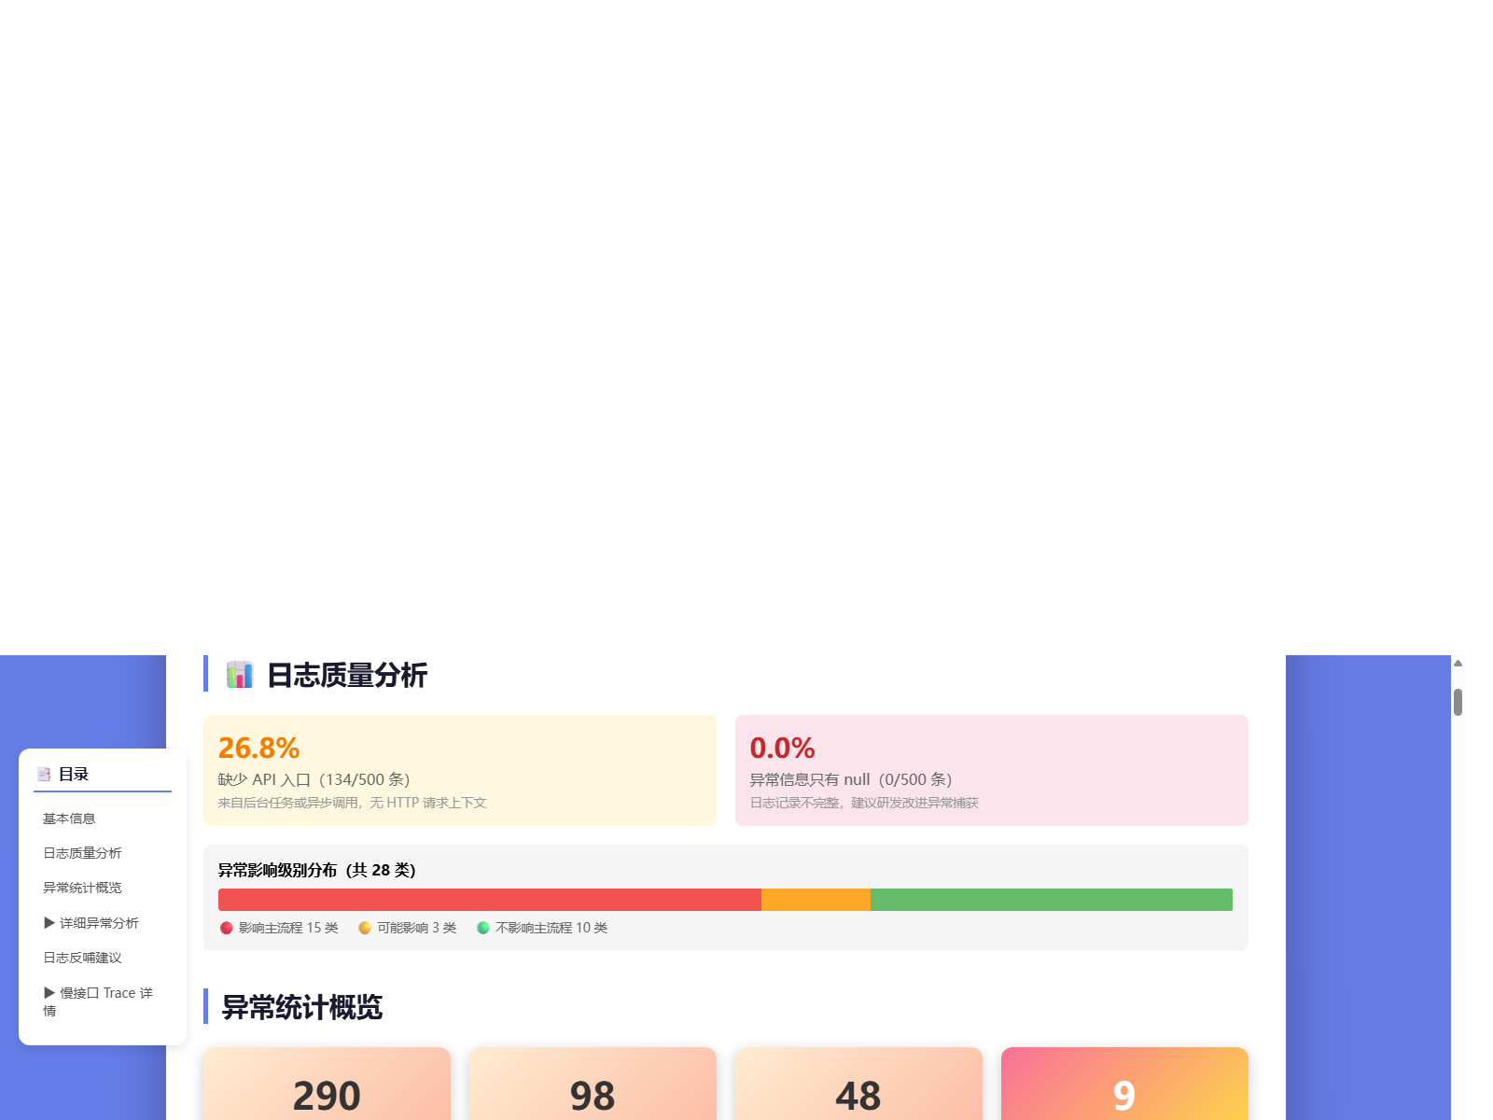
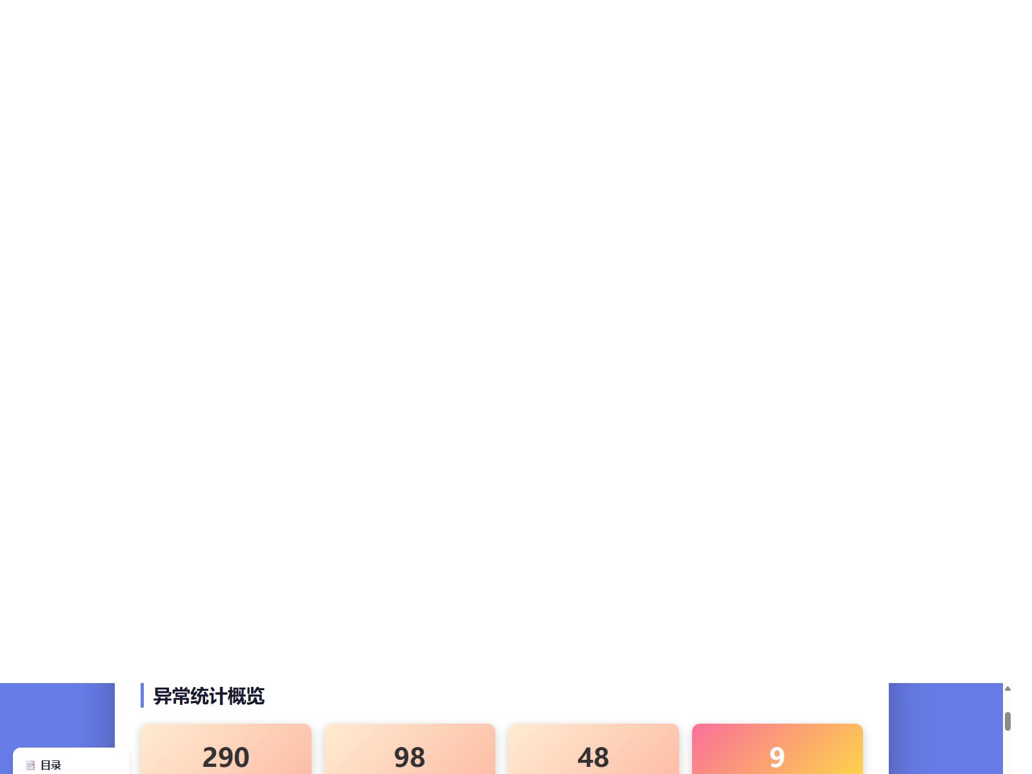
成果收获
1. 已形成可直接输出的分析报告，结果不再停留在原始日志层面。 2. 已能够从异常识别进一步延伸到日志质量观察与问题聚类分析。 3. 已把巡检结果沉淀为可复盘、可展示、可持续优化的治理材料。
Notes:
这一页展示成果收获。 左边这张图是日志质量分析页面，可以直接看到缺少 API 入口、异常信息完整性以及影响级别分布等内容，这说明我们已经可以利用分析结果反哺日志质量建设。 右边这张图是异常统计概览页面，可以快速看到高频异常类型和慢接口分布，这对于问题聚类分析和巡检判断都很有价值。 这两张图想证明的是，我们的输出已经不只是发现问题，而是在形成一套可以持续使用的治理材料。

Slide 11
未来规划
1. 围绕分析结果继续反哺系统优化和日志规范建设。 2. 逐步形成“发现问题-分析问题-优化问题-验证效果”的闭环机制。 3. 推动能力向更多服务、更多环境和更多治理场景扩展。
Notes:
最后讲未来规划。 后续我们会继续围绕分析结果，反哺系统优化和日志规范建设，逐步形成发现问题、分析问题、优化问题、验证效果的闭环机制。 我们希望把这套能力继续推广到更多服务、更多环境和更多治理场景中，让它从一个项目能力，逐步成长为更通用的质量治理能力。 这里也想强调，我们后续的方向不是单纯继续发现问题，而是让发现、分析、优化、验证真正闭合起来。

Slide 12

Q&A / 感谢聆听
Notes:
我的汇报就到这里。 感谢各位老师的聆听，下面进入提问环节。大家如果对项目背景、技术方案、落地方式，或者后续规划有兴趣，我都可以继续展开。

